Slide 1
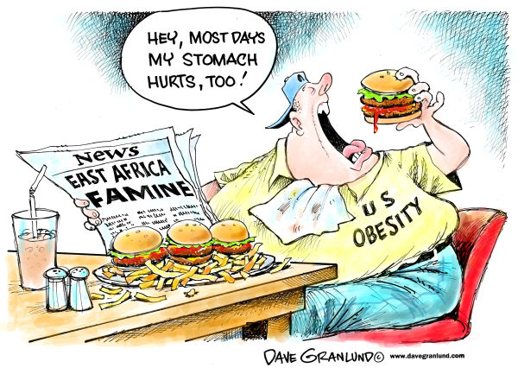
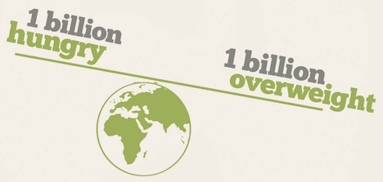
Globale fødevareproblematik
Af Otto

Slide 2
Disposition af stoffet
1
Introduktion til emnet
2
Underernæring / fejlernæring
3
Befolkningstal og landbrugsjord
4
Den Grønne Revolution
5
Kostsammensætning
6
Komparativ fødevareanalyse (opgave)
7
Landbrugspolitik og globalisering

Slide 3
Det globale fødevareproblem
Underernæring og overvægt
Befolknings-tilvæksten
Kostsammen-sætning (veg. – animalsk)
Globale fødevare-problem
Landbrugs-arealet
Den Grønne Revolution
Jord pr. indbygger (Befolkningspresset)
Areal-produktivitet

Slide 4
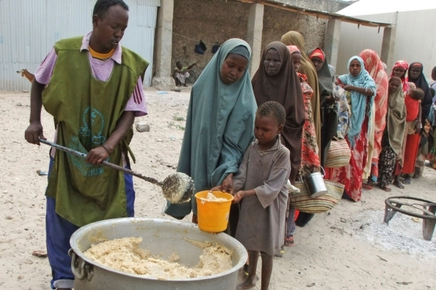
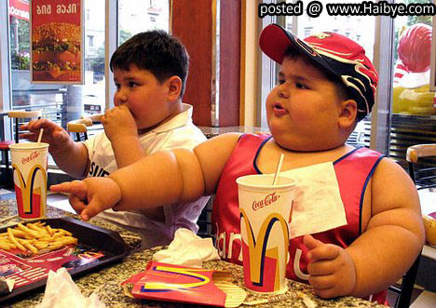
Ernæringsproblemer - for lidt og for meget
Mangelsygdomme
Fysik- og mental underudvikling
Livsstilsygdomme
Diabetes, kredsløbssygdomme ….

Slide 5
Problem: landbrugsjord + mennesker
Landbrugsareal pr indb
Befolkningstallet
tid
Hvordan får vi flere fødevarer ud af jorden? På et mindre areal pr indb
Bjerge - ørkner og skove

Slide 6
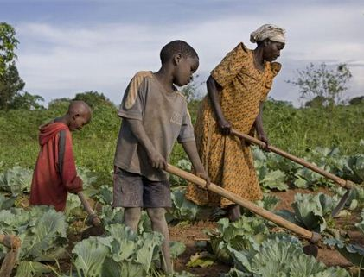
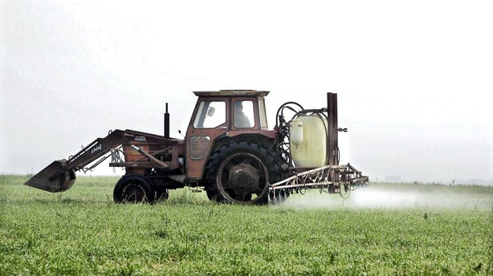
Traditionelle <-> moderne produktionsmetoder
Arbejdsproduktivitet …?
Arealproduktivitet …?
Vigtigste produktionsfaktorer Arbejdskraft, jord eller kapital ?

Slide 7
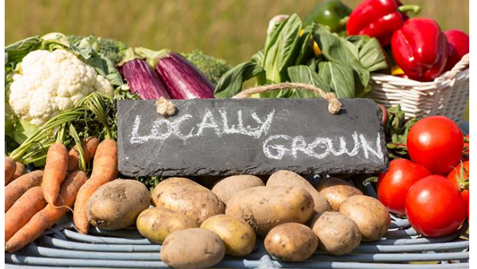
Kostsammensætning og bæredygtighed

Slide 8
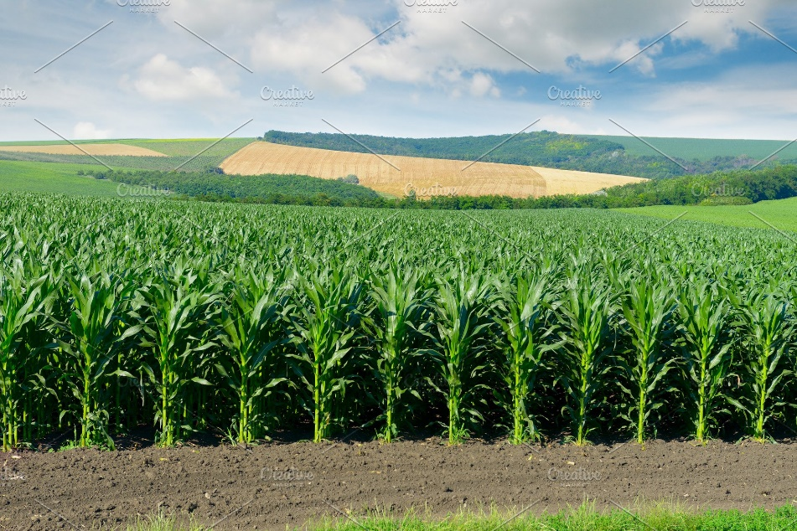
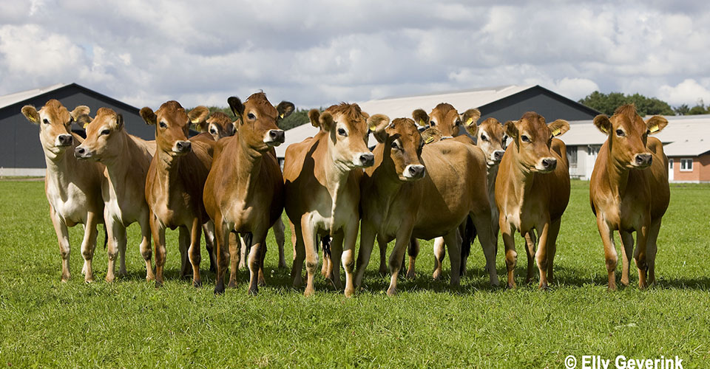
Fra vegetabilsk til animalsk kost
Foder
6-12 vegetabilske kcal.
konverteres
én animalsk kcal.
Tab af fødeenergi!

Slide 9
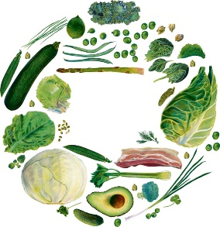
Problemstilling: jord, mennesker og kost
Befolknings vækst
Befolknings vækst
1960: 3 mia.
2018: 7,6 mia.
2050: 10 mia.
Føde
Udvidet landbrugsareal
Landbrugsjord
Mekaniseret Landbrug
Animalsk eller vegetabilsk kost?
Skovfældning
Bjerge - ørkner og skove

Slide 10
IKKE FÆRDIGT
RESTEN AF PRÆSENTATIONEN ER IKKE FÆRDIG SÅ VENT MED AT GENNEMSE DEN

Slide 11
Underernæring og Fejlernæring
Nogle får for lidt og andre får for meget …

Slide 12
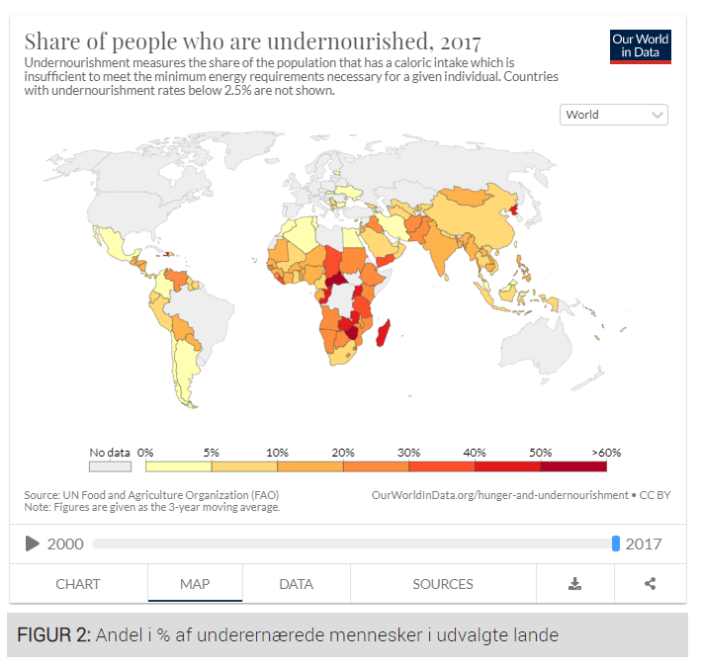
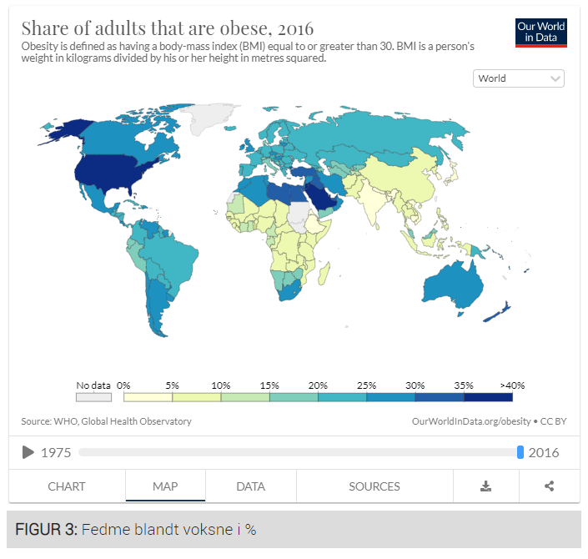
Underernæring og overvægtige i % af bef.
Diskuter hvad
de personlige, som
de samfundsmæssige konsekvenser er af henholdsvis underernæring og overvægt?

Slide 13
Ernæringsproblemer - for lidt og for meget
Mangelsygdomme
Fysik- og mental underudvikling
Livsstilsygdomme
Diabetes, kredsløbssygdomme ….

Slide 14
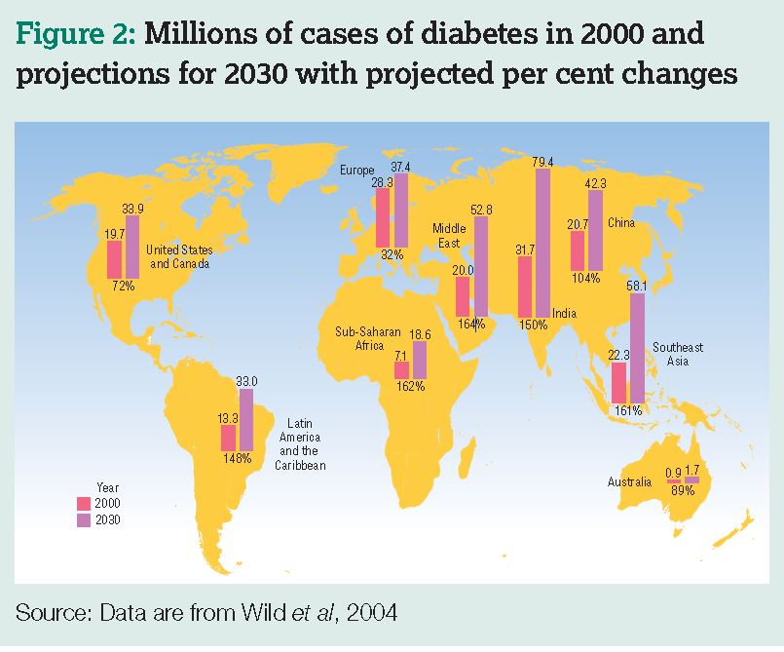
Diabetes: antal mio. og % stigning, 2000- 2030
Hvor forventes tilvæksten i antal diabetes- tilfælde at blive størst? Hvorfor mon …?
Demografisk forklaring:
Antal indbyggere / befolk. Tilvækst
Andel af ældre i befolkningen
Socioøkonomisk forklaring:
I de områder hvor den økonomiske vækst er størst =>
At levestandarden / kostsammensætning og livstils ændres for mange mennekser

Slide 15
Befolkningstal og landbrugsjord
Én jord – flere og flere mennesker

Slide 16
Befolkningen og jordarealet
Landbrugsareal pr indb
Jordens befolkningstal stiger voldsomt over tid, fra 3 mia. i 1960 til over 6. mia. i år 2000
Jordens landbrugsarealer er relativt konstante eller måske endda reducerede ⬄
En stadig mere intensiv / effektiv udnyttelse af landbrugsarealet er nødvendigt for at føde en voksende befolkning !!
Dvs. arealproduktiviteten skal øges !
Hvordan gør man det?
Befolkningstallet
tid
Fra 1960-2010 er det opdyrkede areal pr indb. faldet fra 0,44 til 0,25 hektar

Slide 17
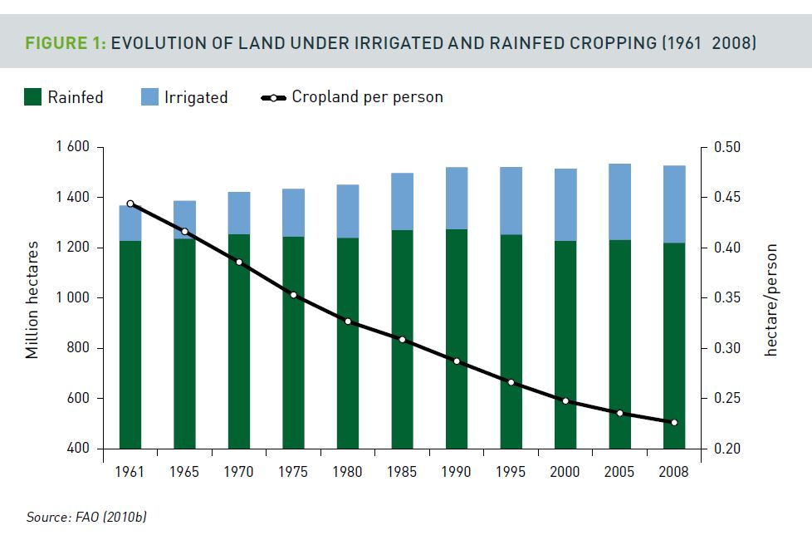
Befolkning og landbrugsareal
1960-2008: Landbrugsareal pr indbygger halveret ! Hvilket krav stiller det til landbruget? Se næste dias ->
1960: 3 mia. mennesker -> 0,45 ha. Pr indb.
2008: 7 mia. mennesker -> 0,22 ha. Pr indb.

Slide 18
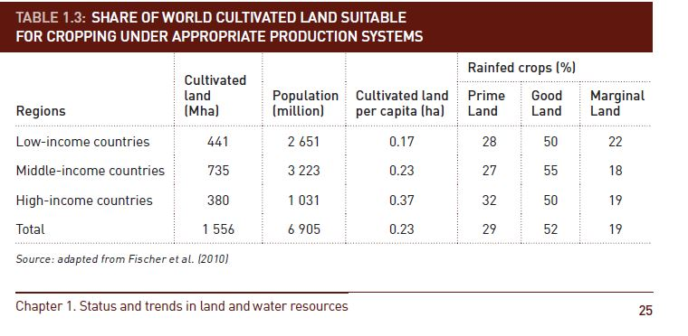
Opdyrket areal pr indbygger
Hvad er forklaringen på at det opdyrkede areal pr. indbygger er mindst i lavindkomstlandene?
Ja- det er jo her at befolkningstilvæksten er størst og dermed befolkningspresset!

Slide 19
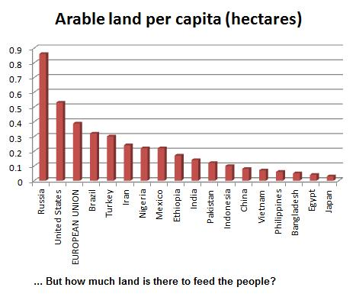
Dyrkbar jord pr indb. i div lande
Hvilke faktorer bestemmer størrelsen af det dyrkbare areal pr indbygger?
Befolkningstilvæksten
Urbaniseringsgrad: byvækst -> mindre landbrugsareal
Klimaet
Temperatur / vækst periode
Nedbørsmængde
Jordbunden
Terrænforhold (lavland- højland-bjerge)
Udbredelse af skov
Hvilke af disse forhold kan vi påvirke – og hvordan?
12 % af jordens landareal er under opdyrkning (1,5 mia. ha.) Hertil kommer potentielt opdyrkelig jord er i dag dækket af skov eller bebyggelse
Halvdelen af denne pot. Jord ligger i Brasilien, Congo, Angola, Sudan, Argentina, Colombia og Bolivia.

Slide 20
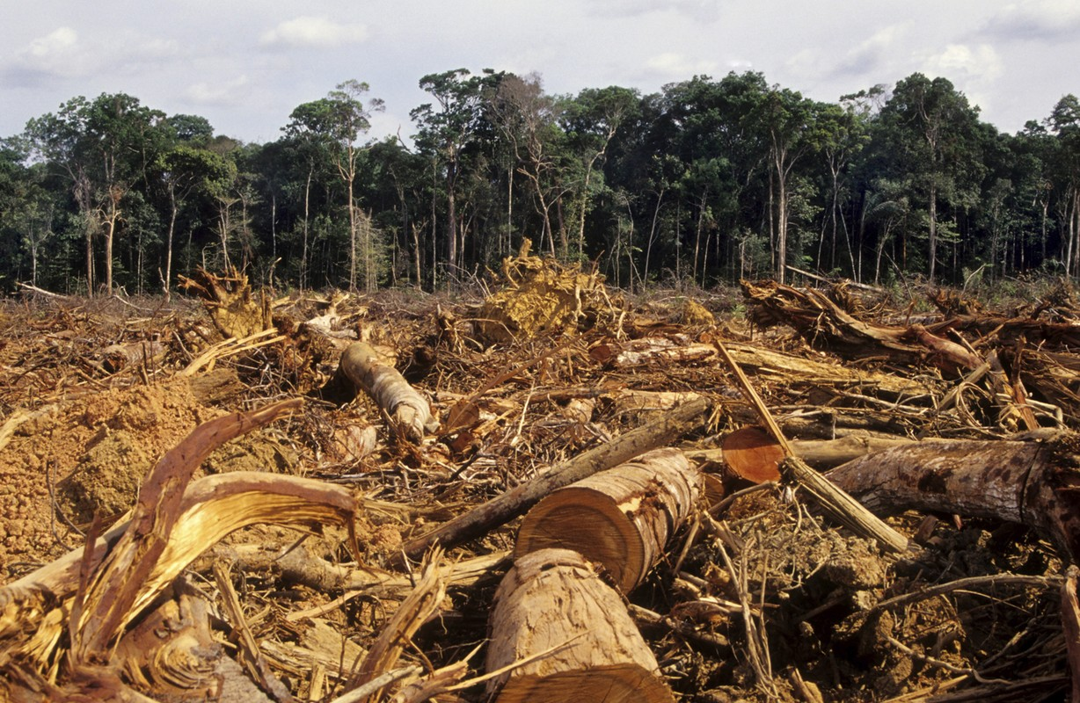
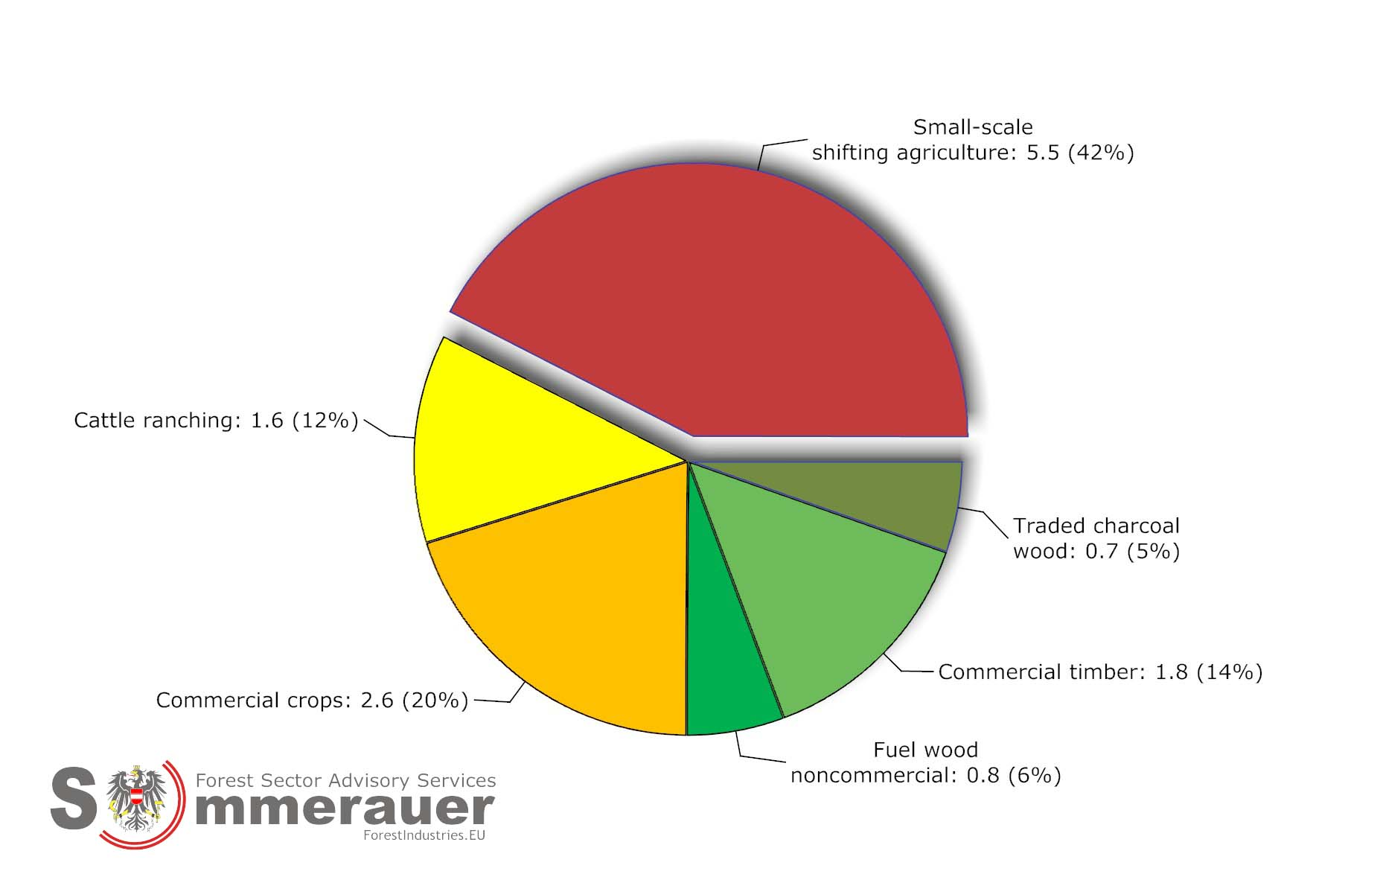
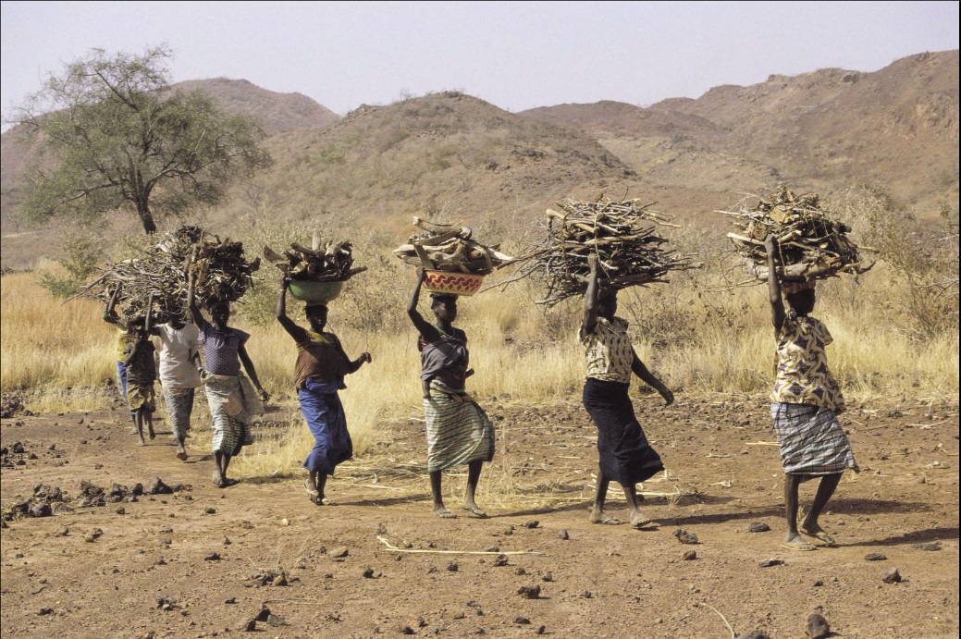
Mere landbrugsjord & skovfældning
Skovfældning 1900-2005 i mio. hektar / år + anvendelse
Subsistens-landbrug svedjebrug
kvægbrug
trækul
Plantagebrug / cash-crops
træindustri
brændehugst

Slide 21
Arealanvendelse
Hvordan anvendes landbrugsjorden ….

Slide 22
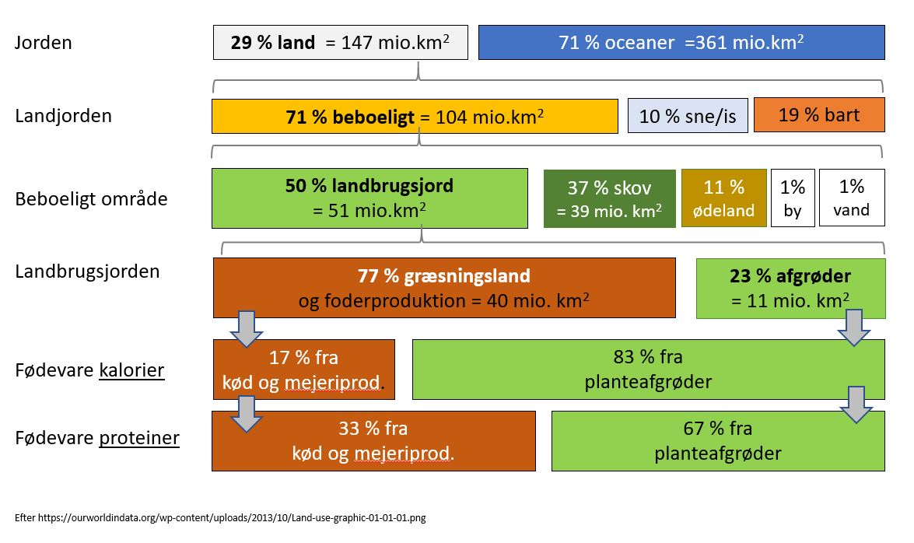
Arealanvendelsen

Slide 23
Arealanvendelse
Landjorden
50 % er landbrugsareal

Slide 24
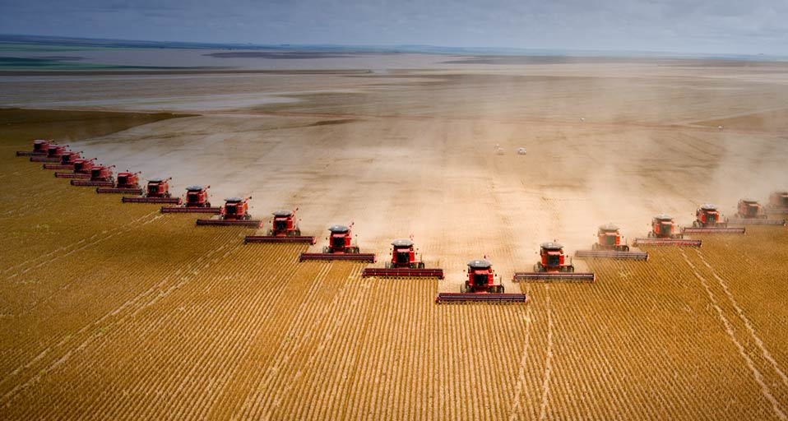
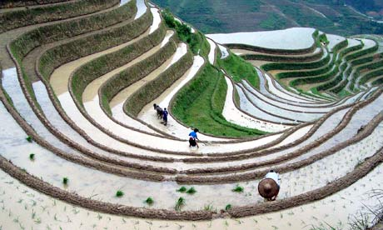
Arealanvendelse i landbruget
Areal ekstensiv landbrug
Når landbrugsjorden anvendes på en måde som kræver store landbrugsarealer
Her er det ikke vigtigt at få det maksimale udbytte af hver hektar landbrugsjord
⬄lav arealproduktivitet
F.eks. kvægdrift / produktion af foder til husdyr
Areal intensivt landbrug
Når landbrugsjorden anvendes intensivt
⬄ at det er helt afgørende at få det maksimale udbytte af hver hektar landbrugsjord
⬄ høj arealproduktivitet
Ofte meget arbejdskrævende (=arbejds-intensivt)
F.eks. ris terrasser i Sydøstasien

Slide 25
Landbrugstyper - simpelt
Traditionelle landbrug
Moderne landbrug
Inputs: lokale ressourcer (arbejdskraft)
Inputs: ikke lokale ressourcer, i form af: maskiner, energi(fossil), gødning, sprøjtemidler, foderstoffer m.v.
Selvforsyning
Markedsorienteret ( videresalg)

Slide 26
Landbrugstyper – bæredygtigt eller ej?
Subsistens landbrug
Industrialiseret landbrug
Økologisk bæredygtigt
Ikke økologisk bæredygtigt
Arbejdsproduktivitet …?
Arealproduktivitet …?
Indtjening …?

Slide 27
Landbrugstyper – bæredygtigt eller ej?
Traditionelt landbrug
Moderne landbrug
Økologisk bæredygtigt
Ikke økologisk bæredygtigt
Arbejdsproduktivitet …?
?
Arealproduktivitet …?
?
Indtjening …?

Slide 28
Landbrugstyper

Slide 29
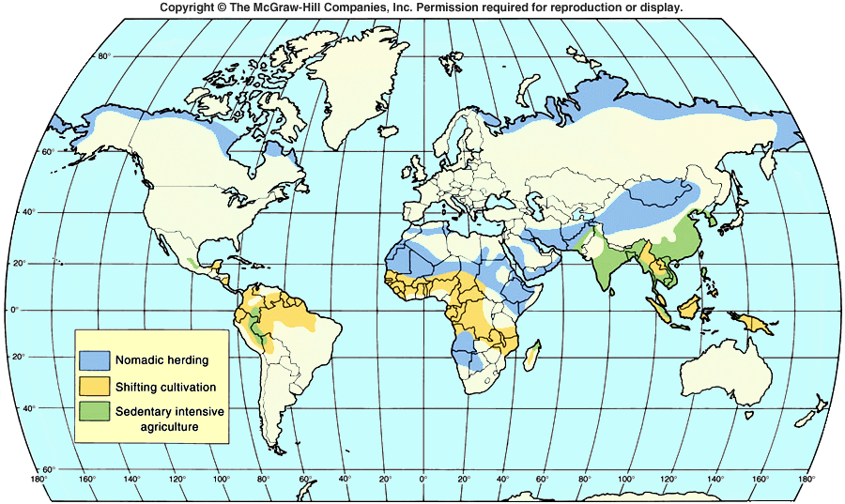
Landbrugstyper

Slide 30
Landbrugstyper:
Dansk landbrug
Et sted i Afrika
Kornhøst i USA
Ris terrasser i Kina

Slide 31
Landbrugstyper og produktionsfaktorer:
Hvad er den vigtigste produktionsfaktor…?
Kapital
arbejdskraften
Dansk landbrug
Et sted i Afrika
Arbejdskraft
Jord + kapital
Kornhøst i USA
Ris terrasser i Kina

Slide 32
Landbrugstyper – ud fra produktionsfaktorer
Dansk landbrug
Et sted i Afrika
Kapitalintensive landbrugstyper
Arbejdsintensive landbrugstyper
Kornhøst i USA
Ris terrasser i Kina

Slide 33
Landbrugstyper – og udbytte
Hvor tror du arealudbyttet (arealproduktiviteten) er størst?
4
1
 | Høstudbytte i kg / hektar |  | Nitrogen kg/ hektar
 | 1993 | 2013 | 2002-2010
Kenya | 1380 | 2760 | 12
Kina | 3518 | 5050 | 245
Danmark | 6980 | 7290 | 81
USA | 2570 | 3170 | 67
Dansk landbrug
Et sted i Afrika
3
2
Kornhøst i USA
Ris terrasser i Kina

Slide 34
Kina kontra USA
Masser af arbejdskraft – mangel på landbrugsjord
Masser af landbrugsjord – mangel på arbejdskraft
Anvende metoder som øger arealproduktiviteten
Metoder som øger arbejdsproduktiviteten
‘kemikalisering’ (kunstgødning)af landbruget
‘Traktorisering’ (mekanisering) af landbruget

Slide 35
Landbrugstyper: Opsamling
Subsistenslandbrug
Hvilken produktionsfaktor mangler / er kostbar i de enkelte eksempler?
Markedsorienteret
Arbejdskraft = Arbejdsintensivt
Produktionsfaktor = Kapital =>Kapitalintensivt
Arealproduktivitet = høj
Arealproduktivitet = lav
Arbejdsproduktivitet = høj
Arbejdsproduktivitet = lav
Arbejdskraft
Dansk landbrug
Et sted i Afrika
Kapital
Subsistenslandbrug + marked
Markedsorienteret
Produktionsfaktor = Arbejdskraft => Arbejdsintensivt
Produktionsfaktor = Kapital =>Kapitalintensivt
Arealproduktivitet = høj
Arealproduktivitet = lav
Arbejdsproduktivitet = lav
Arbejdsproduktivitet = høj
Arbejdskraft
Kornhøst i USA
Jord
Ris terrasser i Kina

Slide 36
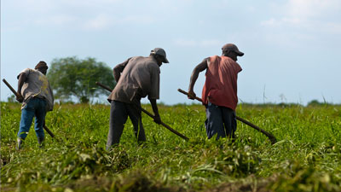
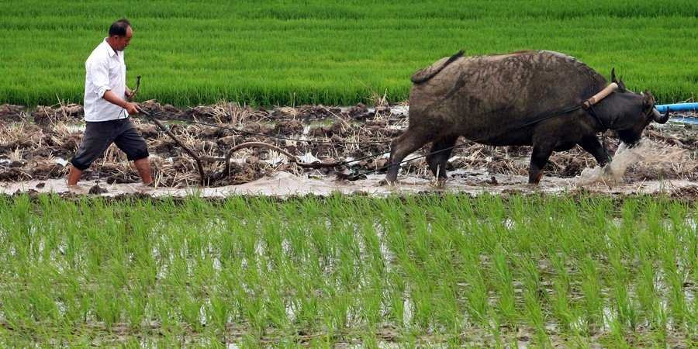
Med hakker eller oksetrukken plov …
Julius Nyerere, then President of Tanzania, is reported to have told a Western journalist in 1970: “We are using hoes. If two million farmers in Tanzania could jump from the hoe to the oxen plough it would be a revolution. It would double our living standard and triple our product. This is the kind of thing China is doing”
Afrika
Kina
Tanzania – 30 år senere:
80 % af jorden dyrkes med hakker 15 % med trækdyr og 5 & med traktorer

Slide 37
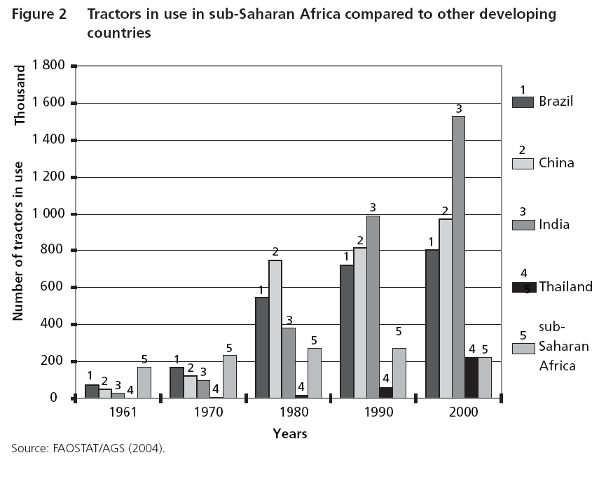

Slide 38
Afrika – den manglende mekanisering
Mekanisering introduceres i 1960-70’erne
Manglende teknisk viden, service og vedligeholdelse
Traktorer erstattes af trækdyr
Dyresygdomme og tørke i 1980’erne →
Antallet af trækdyr falder ⬄ hakken + arbejdskraft
Fortsat subsistens landbrug
⬄ Lav arbejdsproduktivitet
Ingen kobling til industri (fødevare- + forbrugs varer til landbruget)
Fortsat fødevaremangel – underernæring og manglende økonomisk udvikling

Slide 39
Den Grønne Revolution

Slide 40
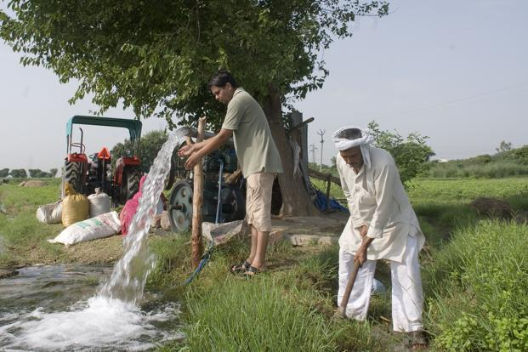
Befolkning <-> landbrugsareal
Landbrugsareal pr indb
Befolkningseksplosionen efter 1950 i ulandene ⬄ mindre landbrugsjord pr indbygger →
Fødevaremangel / sult og hungersnød ⬄
Nødvendigt at øge arealproduktiviteten (prod. Pr hektar)
Metoden blev Den Grønne Revolution som indebar:
Befolkningstallet
tid
Nye højtydende kornsorter
Kunstgødning pesticider
Kunstvanding

Slide 41
Den Grønne Revolution
Nye højtydende kornsorter
Kunstgødning pesticider
Kunstvanding (pumper)
Nødvendigt med penge / kredit muligheder for at købe disse industrielle input. Kreditmuligheder afhænger af ejendomsret til jord + adgang til kreditinstitutioner.
Fra subsistens (selvforsyning) -> markedsorienteret landbrugskultur ⬄ bønderne integreres i det globale fødevaremarked
Øget konkurrence → favoriserer stordrift + mekanisering

Slide 42
Landbrugsproduktionen
Kan i princippet øges gennem:
Ekstensiv udvidelse af de opdyrkede arealer v.hj.a.
skovfældning => faldende biodiversitet, jorderosion m.v.
Kunstvanding => dræn af grundvandsreserver, tilsaltnings jorden
Intensiv drift – dvs at øge arealproduktivitet v.hj.a.
Kunstvanding => risiko på til saltning af jorden
Kunstgødning => trussel mod vandmiljøet
Pesticider -> forgiftning af jord , drikkevand og fødevarer
Nye højtydende sorter / grøn Revolution
GMO – Gen Modificerede Organismer
Øget input i produktionen = øgede investeringer -> kapitalintensivt brug

Slide 43
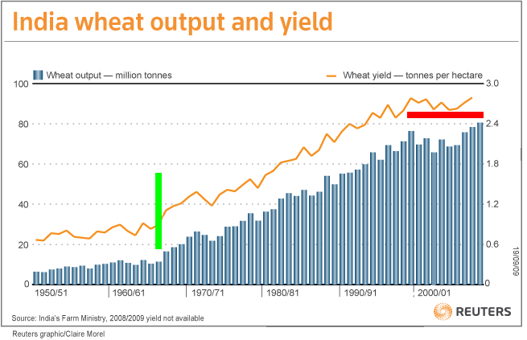
Den Grønne Revolution i Indien
Den Grønne Revolution har siden midten af 1960’erne øget Indiens
Samlede hvedeproduktion fra ca. 15-20 -> 80 mio tons
Og arealudbyttet (- produktiviteten) fra ca. 30 -> 90 ton pr hektar

Slide 44
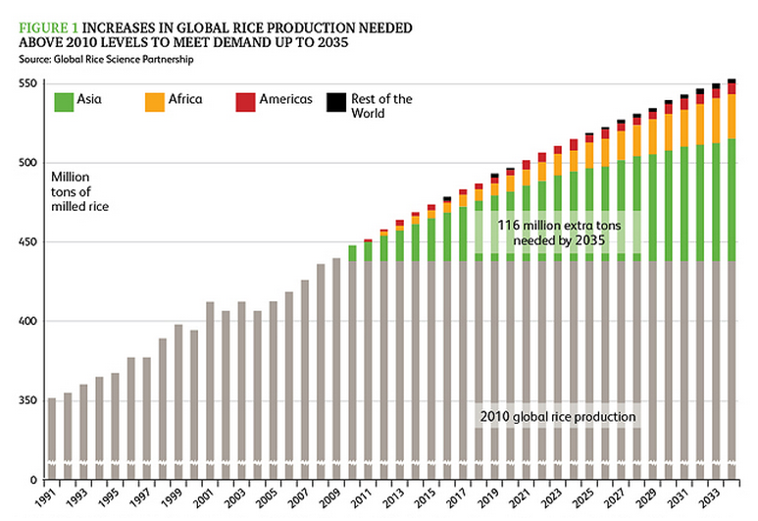
Behov for øget risproduktion fra 2010-2035
Prognosen viser at efterspørgslen efter ris – vil vokse i årene fremover
Efterspørgslen vil være størst i Asien
Det skyldes den økonomiske vækst (større velstand) i Asien / Kina
Den lavere efterspørgsel i Afrika skyldes en lavere økonomiske vækst –
Husk: efterspørgsel er ikke det samme som behov.

Slide 45
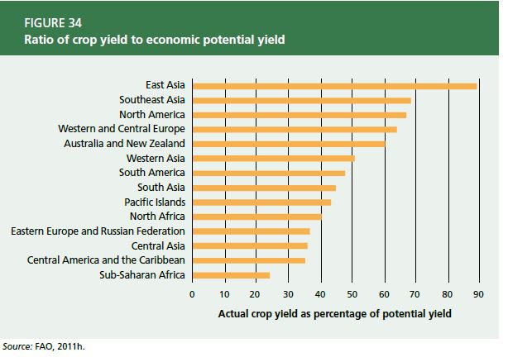
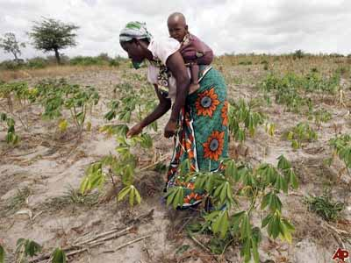
Arealproduktivitet - potentialer
Høstudbyttet som % af hvad der potentielle er muligt
Hvad kan forklaringen være på at nogle regioner kun har et udbytte på 25-40 % af det mulige udbytte?

Slide 46
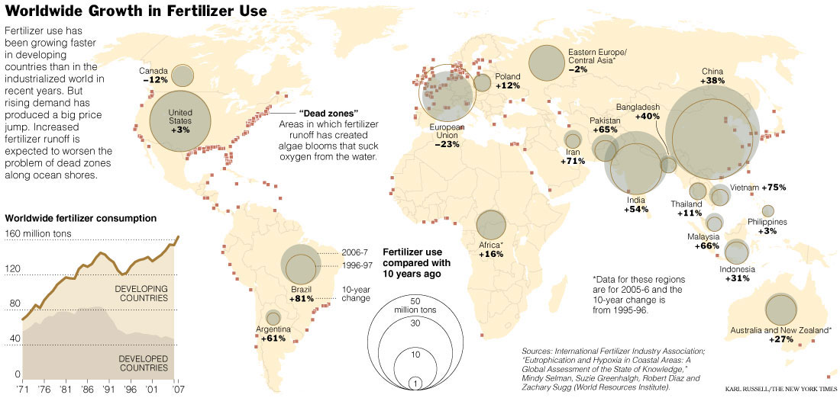
Forbrug af kunstgødning
Kommenter udviklingen i forbruget af kunstgødning

Slide 47
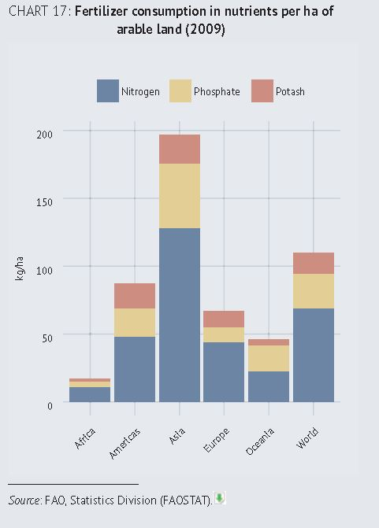
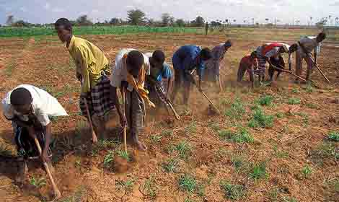
Kunstgødningsforbrug pr hektar
Der er en markant forskel i forbrug af gødning mellem Afrika og Asien – hvad tror du grunden er ?

Slide 48
Landbrugsdata – udvalgte lande
Land | Befolknings- tæthed indb. pr km2 | Opdyrket areal hektar pr. indb. | Høstudbytte i kg. pr hektar |  | Gødnings-forbrug kg. pr. hektar | % af arbejds-styrken beskæftiget i landbrug | Værditilvækst pr. arbejder US $
 | 2013 | 2009-13 | 1994-98 | 2009-13 | 2009-13 |  | 2005-13
Burkina-Faso | 60 | 0,36 | 1.002 | 1.230 | 9,4 | - | 361
Danmark | 132 | 0,45 | 6.779 | 6.314 | 114 | 2 | 31.800
Ecuador | 62 | 0,08 | 2.966 | 3.511 | 252 | 28 | 3.899
Indien | 416 | 0,13 | 2.581 | 2.954 | 178 | 47 | 692
Kina | 145 | 0,08 | 5.447 | 5.837 | 548 | 35 | 749
Pakistan | 232 | 0,12 | 2.790 | 2.834 | 217 | 45 | 1063
Spanien | 94 | 0,27 | 2.939 | 2.886 | 130 | 4 | 33.680
Kommenter data!
Sammenlign f.eks. det opdyrkede areal pr indb. i Danmark og Kina
Sammenlign høstudbytter – find evt. forklaringer på forskellene …
Sammenlign gødningsforbrug og høstudbytter
Sammenlign % beskæftiget i landbruget ….
Data fra http://data.worldbank.org/indicator/AG.CON.FERT.ZS/countries

Slide 49
Kina landbrugssektor

Slide 50
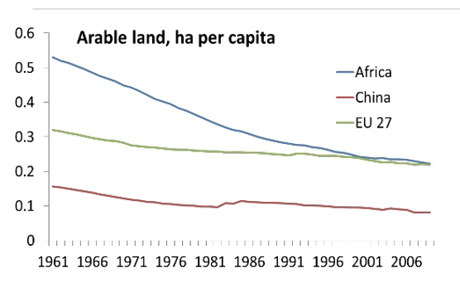
Kinas landbrugsudvikling
1949: Mao og kommunisterne magtovertagelse → kollektivisering af landbrugssektoren + planøkonomi ⬄ ingen private jordlodder eller private markeder
1980: Deng Xiaopings reformpolitik: Kollektivbrugene opløses -> familielandbruget genindføres + privat handel og service genåbnes → høj økonomiske vækst i landområderne stigende produktion og indkomster for bønderne
Befolkningstilvæksten: 1950: 500 mio. 1980 1 mia. 2015: 1,47 mia. ⬄ + 970 mio. indbyggere siden 1950!!
Stigende befolkningspres : stadig mindre landbrugsareal pr indb. → øget forbrug af gødning + pesticider

Slide 51
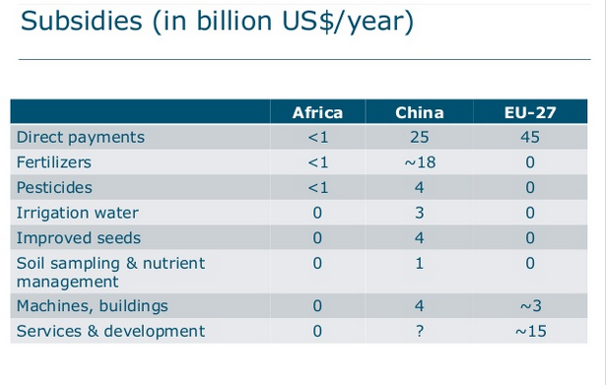
Landbrugspolitik: Afrika , Kina og EU
Tabellen viser at landbruget i Kina modtager større økonomisk støtte fra staten end tilfældet er i Afrika

Slide 52
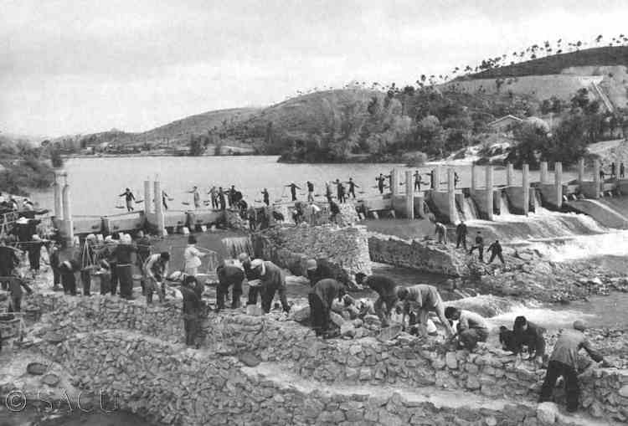
Grøn revolution i Kina
1950-1960’erne : kollektive landbrug manuel udvidelse af kunstvandede arealer
1970’erne: øget brug af nye kornsorter
1980-90’erne: øget brug af kunstgødning / pesticider + markedsøkonomiske reformer + familiebruget
Kornproduktionen vokser fra 200 mio. Mt i 1956-57 → 512 mio. Mt i 2000
Voldsom stigning i forbrug af kunstvanding, kunstgødning og pesticider ⬄ ødelæggelse af jorden (til saltning pga. kunstvanding øget surhed pga. gødning) + voldsom forurening af vandmiljøet

Slide 53
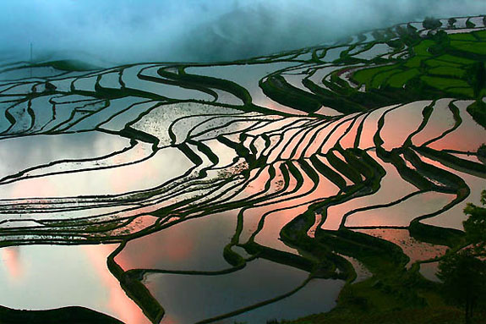
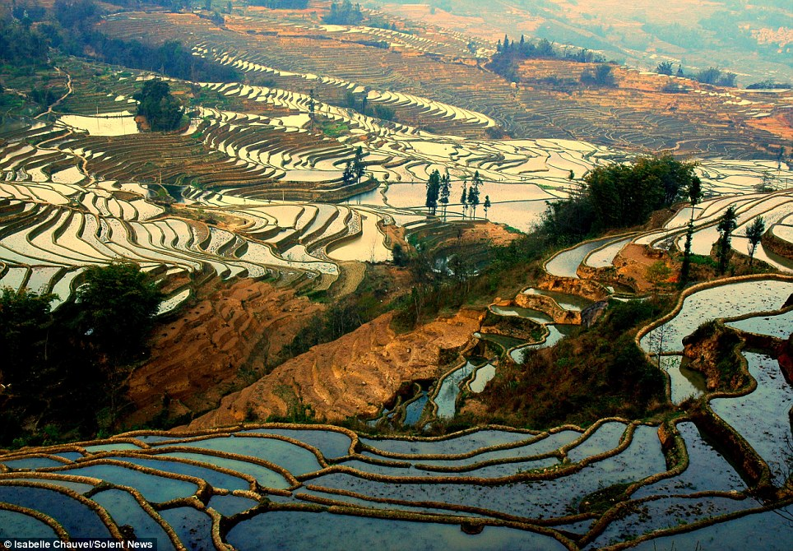
Mere ris-terresser i Kina
Kina har 20% af verdensbefolkningen men kun 7 % af verdens landbrugsareal
Guillin- China

Slide 54
Kostsammensætning
Kalorier, animalsk og vegetabilsk kost ….

Slide 55
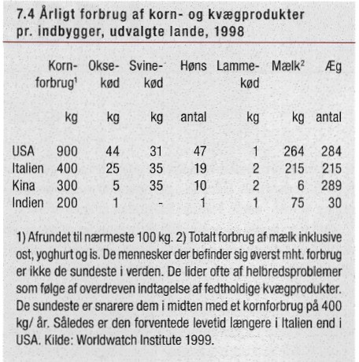
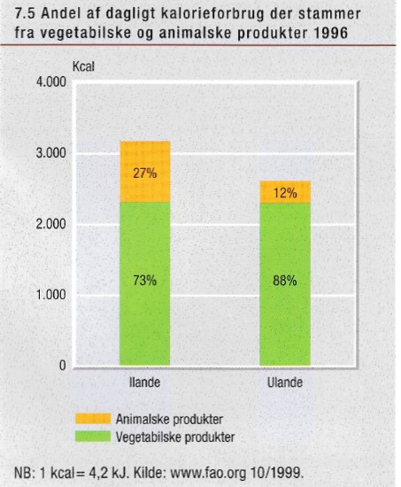
Kostsammensætning
Hvad kan forklaringen være på det høje korn- forbrug i USA?
Hvorfor spiser kineserne primært svinekød ? (Se tabel 7.6 i teksten)
Kostsammensætning i udvalgte lande 1961-2011 http://www.nationalgeographic.com/what-the-world-eats/

Slide 56
Kostsammensætning
Kcal. forbrug pr indb. + kostsammensætning i % 1961 og 2011
 | Somalia |  | Kina |  | USA
 | 1961 | 2011 | 1961 | 2011 | 1961 | 2011
Dagligt kalorieforbrug | 1794 | 1695 | 1415 | 3073 | 2882 | 3641
Korn i % af kalorieforbrug | 47 | 38 | 57 | 47 | 22 | 27
Grøntsager i % af kcal. forbrug | 4 | 4 | 26 | 15 | 8 | 8
Kød i % af kcal. forbrug | 9 | 7 | 2 | 17 | 13 | 13
Mejeriprodukter og æg i % | 31 | 24 | 1 | 6 | 23 | 14
Sukker og fedt i % af kcal. forbrug | 9 | 25 | 1 | 11 | 18 | 37
Hvad er karakteristisk for udv. i kcal. forbruget i de tre lande?
Hvad er karakteristisk de enkelte landes kostsammensætningen?
Hvem har umiddelbart den sundeste kostsammensætning?
Hvilke ændringer er bemærkelsesværdige i peridoen 1961-2011?
Forbrug korn og animalske produkter – gram pr dag pr person, dagligt kcal pr. indb. (2011)
 | Korn i alt | Oksekød | Svinekød | Høns | mælk | Fisk | Fedt og sukker | Kcal.
USA | 291 | 100 | 76 | 141 | 740 | 59 | 266 | 3640
Kina | 418 | 13 | 98 | 33 | 85 | 89 | 60 | 3070
Japan | 286 | 25 | 56 | 52 | 195 | 147 | 145 | 2720
Indien | 416 | 4 | 1 | 5 | 220 | 16 | 129 | 2460
Hvad er karakteristisk for de fire landes kostsammensætning?
Kilde: http://www.nationalgeographic.com/what-the-world-eats/

Slide 57
Kostsammensætning
Kcal. forbrug pr indb. + kostsammensætning i % 1961 og 2011
 | Somalia |  | Kina |  | USA
 | 1961 | 2011 | 1961 | 2011 | 1961 | 2011
Dagligt kalorieforbrug | 1794 | 1695 | 1415 | 3073 | 2882 | 3641
Korn i % af kalorieforbrug | 47 | 38 | 57 | 47 | 22 | 27
Grøntsager i % af kcal. forbrug | 4 | 4 | 26 | 15 | 8 | 8
Kød i % af kcal. forbrug | 9 | 7 | 2 | 17 | 13 | 13
Mejeriprodukter og æg i % | 31 | 24 | 1 | 6 | 23 | 14
Sukker og fedt i % af kcal. forbrug | 9 | 25 | 1 | 11 | 18 | 37
Hvad er karakteristisk for udv. i kcal. forbruget i de tre lande?
Hvad er karakteristisk de enkelte landes kostsammensætningen?
Hvem har umiddelbart den sundeste kostsammensætning?
Hvilke ændringer er bemærkelsesværdige i perioden 1961-2011?
Forbrug korn og animalske produkter – gram pr dag pr person, dagligt kcal pr. indb. (2011)
 | Korn i alt | Oksekød | Svinekød | Høns | mælk | Fisk | Fedt og sukker | Kcal.
USA | 291 | 100 | 76 | 141 | 740 | 59 | 266 | 3640
Kina | 418 | 13 | 98 | 33 | 85 | 89 | 60 | 3070
Japan | 286 | 25 | 56 | 52 | 195 | 147 | 145 | 2720
Indien | 416 | 4 | 1 | 5 | 220 | 16 | 129 | 2460
Hvad er karakteristisk for de fire landes kostsammensætning?
Kilde: http://www.nationalgeographic.com/what-the-world-eats/

Slide 58
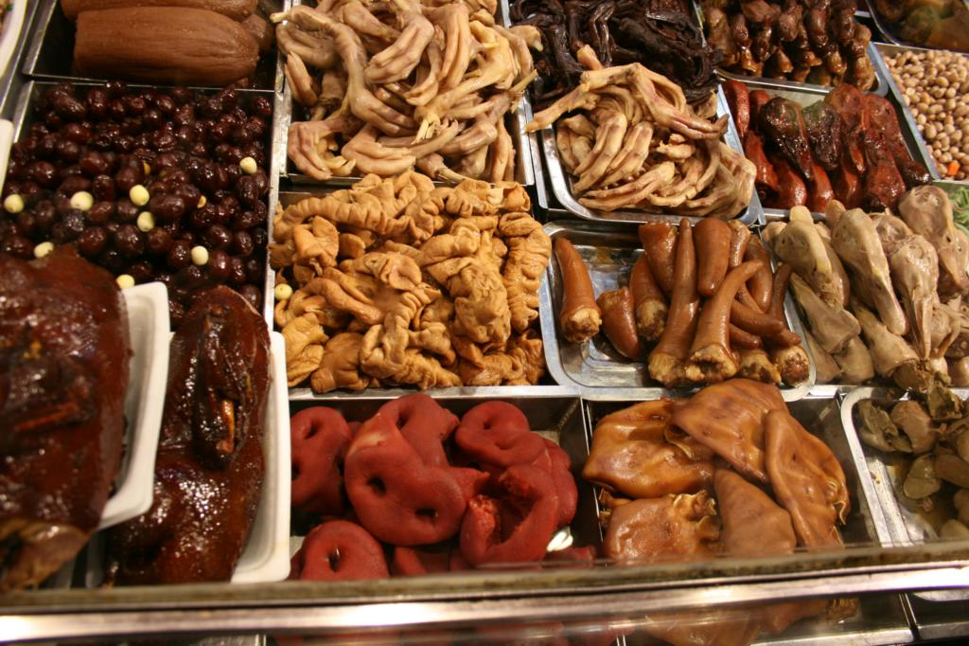
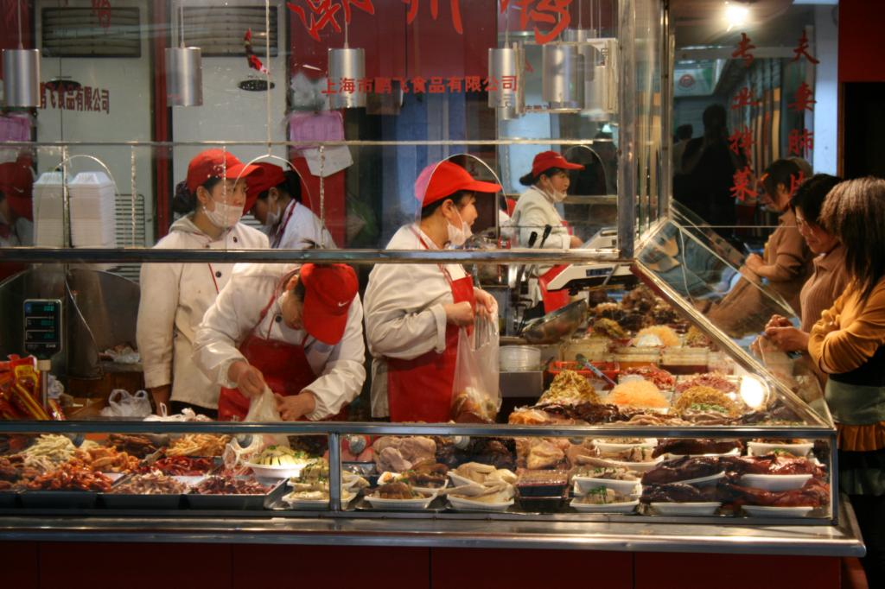
Chinese fastfood
Kineserne spiser det hele

Slide 59
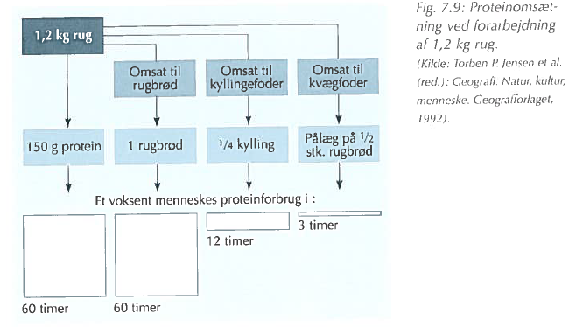
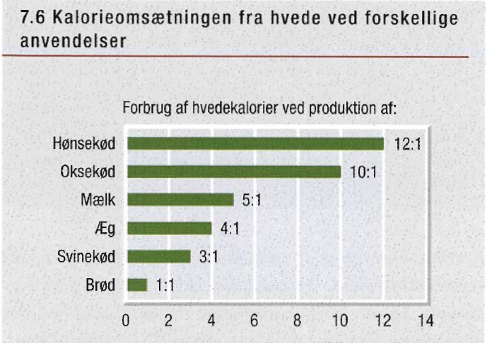
Fra korn til animalske kost
150 g protein
30 g
7,5 g
Hvilke animalske produkter er mest energikrævende (Kcal.) at producere ?
Hvad er problemet med produktion af animalske fødevarer?

Slide 60
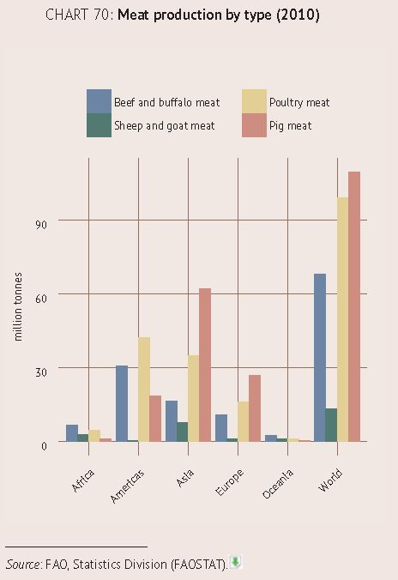
Globale købproduktion
Kommenter fordeling og sammensætning af den animalske produktion i de forskellige regioner?
Sammenlign f.eks. Afrika, Amerika og Asien …

Slide 61
Komparativ fødevareanalyse
Opgave til aflevering

Slide 62
Komparativ fødevareanalyse
 | Danmark |  | Pakistan
 | 1991 | 2017 | 1991 | 2017
Økonomi:
BNP pr indbygger (US $) | 33.800 | 46.700 | 3.000 | 5.000
% beskæftiget i landbrug | 6 | 3 | 71 | 42
Opdyrket areal pr indb. | 0,49 | 0,41 | 0,28 | 0,16
Høstudbytte ton Pr. ha. * | 6 | 5 | 1,8 | 3,1
Kvælstof kg. pr ha. ** | 69 | 92 | 75 | 108
Sundhed og ernæring
Genms. levealder (M/K) | 75 | 81 | 60 | 67
Kcal pr indb. pr dag | 3.200 | 3.400 | 2.300 | 2.400
Sukker + fedt % *** | 33 | 33 | 27 | 28
% med diabetes | - | 6,5 | - | 8,3
Kød kg / indb. / år | 101 | 70 | 12 | 17
Grønsager kg. /indb. / år | 70 | 101 | 27 | 21
% overvægtige | 11 | 20 | 2 | 9
% underernærede børn | - | - | 55 | 45
Indkomstgruppe? (lav-, mellem- højindkomst)
Samfundstype? (landbrug-, industri servicesamfund)
Relativt stort eller lille befolkningspres?
Høj eller lav arealproduktivitet? Afspejler det kvælstofforbruget?
Kalorieforbrug i forhold til samfundstype (fysisk eller ikke-fysisk arbejde)
Kostsammensætning : vegetabilsk eller animalsk
Ernæringsproblem: Overvægt eller underernæring?

Slide 63
Komparativ fødevareanalyse
4
sammenlign
2
1
 | Danmark |  | Pakistan
 | 1991 | 2017 | 1991 | 2017
Økonomi:
BNP pr indbygger (US $) | 33.800 | 46.700 | 3.000 | 5.000
% beskæftiget i landbrug | 6 | 3 | 71 | 42
Opdyrket areal pr indb. | 0,49 | 0,41 | 0,28 | 0,16
Høstudbytte ton Pr. ha. * | 6 | 5 | 1,8 | 3,1
Kvælstof kg. pr ha. ** | 69 | 92 | 75 | 108
Sundhed og ernæring
Genms. levealder (M/K) | 75 | 81 | 60 | 67
Kcal pr indb. pr dag | 3.200 | 3.400 | 2.300 | 2.400
Sukker + fedt % *** | 33 | 33 | 27 | 28
% med diabetes | - | 6,5 | - | 8,3
Kød kg / indb. / år | 101 | 70 | 12 | 17
Grønsager kg. /indb. / år | 70 | 101 | 27 | 21
% overvægtige | 11 | 20 | 2 | 9
% underernærede børn | - | - | 55 | 45
Sammen ligne
Indkomstgruppe? (lav-, mellem- højindkomst)
3
Samfundstype? (landbrug-, industri servicesamfund)
Relativt stort eller lille befolkningspres?
Høj eller lav arealproduktivitet? Afspejler det kvælstofforbruget?
Korrelation?
Kalorieforbrug i forhold til samfundstype (fysisk eller ikke-fysisk arbejde)
Kostsammensætning : vegetabilsk eller animalsk
Ernæringsproblem: Overvægt eller underernæring?

Slide 64
Komparativ fødevareanalyse (korrelation)
Find korrelation ( sammenhæng) mellem data, som f.eks. følgende:
 | Danmark |  | Pakistan
 | 1991 | 2017 | 1991 | 2017
Økonomi:
BNP pr indbygger (US $) | 33.800 | 46.700 | 3.000 | 5.000
% beskæftiget i landbrug | 6 | 3 | 71 | 42
Opdyrket areal pr indb. | 0,49 | 0,41 | 0,28 | 0,16
Høstudbytte ton Pr. ha. * | 6 | 5 | 1,8 | 3,1
Kvælstof kg. pr ha. ** | 69 | 92 | 75 | 108
Sundhed og ernæring
Genms. levealder (M/K) | 75 | 81 | 60 | 67
Kcal pr indb. pr dag | 3.200 | 3.400 | 2.300 | 2.400
Sukker + fedt % *** | 33 | 33 | 27 | 28
% med diabetes | - | 6,5 | - | 8,3
Kød kg / indb. / år | 101 | 70 | 12 | 17
Grønsager kg. /indb. / år | 70 | 101 | 27 | 21
% overvægtige | 11 | 20 | 2 | 9
% underernærede børn | - | - | 55 | 45
Mellem BNP og % beskæftiget i landbrug?
Opdyrket areal pr indb. og forbrug af kvælstof?
Høstudbytte og forbrug af kvælstof?
BNP pr indb. og levealder?
BNP pr indb. og levealder?
Sukker / fedt / kød og diabetes eller overvægt?
Kcal. Forbrug og antal underernærede?

Slide 65
Konklusion på fødevareanalyse
Er der nogle generelle sammenhænge mellem:
Landegrupper og ernæringsproblemer?
Landegrupper og kostsammensætning?
Kostsammensætning og landbrugsareal / befolkningspresset på jorden?
Hvad er argumenterne imod en animalsk baseret kost?

Slide 66
Landbrugspolitik & globalisering
Dette anvendes ikke i 2019-20

Slide 67
Hvad er EF og EU?
1957 – EF (Europæiske Fællesskaber) oprettes
De ‘seks’ = Tyskl, Frank, Ital. og Beneluxlandene (holl. Bel. Lux)
En fælles toldunion:
Benelux
Tyskland
Men frihandel (= ingen told) mellem medlemslandene
Told på varer der importeres fra ikke medlemslande
Frankrig
Ital
Øget konkurrence landene i mellem => vil fremme produktiviteten (= effektivisering / stordrift og dermed bedre konkurrenceevne)
Protektionisme = beskytte egne producenter og dermed arbejdspaldser

Slide 68
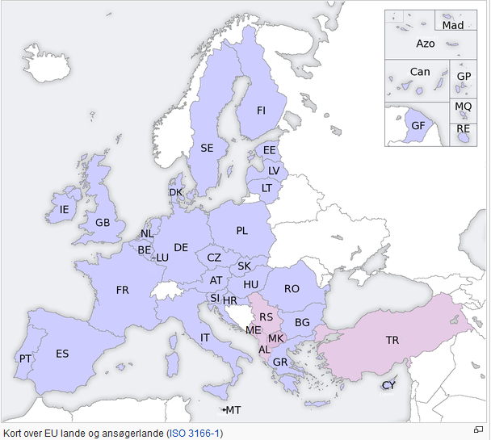
EF / EU medlemslande
1957: de seks (Tyskl, Frank, Ital. og Benelux
1973: Danmark , England og Irland
1981-86: Grækenland, Spanien og Portugal
1991: EF bliver til EU – Europæiske Union ⬄ Toldunionen -> et økonomisk + politisk union (fælles valuta, sikkerhedspolitik, udenrigs- og retspolitik
1995: Sverige, Finland og Østrig
2004: 10 østeuropæiske lande optages
2007: Bulgarien , Rumænien
2013: Kroatien

Slide 69
EU’s landbrugspolitik / prispolitik
Formål: at sikre Eu’s eksport og dermed bevarelsen af arbejdspladser i landbrug og fødevareindustrien Kritik: dumper fødevarer i ulandene til priser under produktionsomkostninger = ufair konkurrence mod lokale producenter
Formål: at beskytte EU's landmænd mod konkurrence udefra. (=protektionisme) Kritik: giver ikke ulandene en konkurrencefordel
Markedspris i EU
Max. pris
Min. pris
Import-afgift
EU sælger ud fra lagre
Eksport-tilskud (restitution)
EU opkøber til lagre
verdensmarkedspris
verdensmarkedspris
Udenfor EU markedet
Udenfor EU markedet
Indenfor EU markedet

Slide 70
EU og ulandene
EU = toldunion Frihandel mellem medlemslande + protektionisme overfor ikke medlemslande
Eksport af ‘cash-crops’ = kaffe, te, cacao, m.v
Ulandene de fattigste kan ikke brødføde egne befolkninger – fødevareimport er nødvendigt
Eksport af fødevarer
$
Fødevareimporten betales ved at låne penge fra IMF, Verdensbanken m.v.
Som til gengæld kræver at ulandene skal fjerne toldafgifter, subsidier m.v. Og altså følge en liberal frihandelspolitik.

Slide 71
DR dok. ‘Den Dyre Støtte’ (ca. 2004)
Hypotese: EU’s landbrugspolitik er årsag til fattigdom i ulandene. EU’s landbrugsstøtte -> ‘overskudsproduktion’ , som trods høje produktionsomkostninger, kan eksporteres til ulandene pga EU’s eksportstøtte.
Udkonkurrerer bønder i ulandene , eksempler:
ARLA mælkepulver i Dom. Rep.
Sukker fra Danisco i Sydafrika,
Kyllinger i Ghana
EU medvirker således til at skabe fattigdom i Ulandene, og samtidigt hindrer EU, Ulandene adgang til det europæiske marked!!
Landbrugspolitikken er således med til at skabe fattigdom -> social og politisk ustabilitet -> presser de fattige i armene på Bin Laden o.a., og skaber en flygtninge strøm mod Europa

Slide 72
En anden tolkning ….
Befolkningseksplosionen
Manglende industriel udvikling
EU landbrugssektor
Mange års integration i det europæiske marked - stordriftsfordele et højproduktivt og kapitalintensivt og industrialiseret landbrug
Produktion > forbrug
Ulandene landbrugssektor: subsistenslandbrug orienteret mod lokalt marked
Småbrug < 5-10 hektar
Ringe mekanisering ⬄ arbejdsintensivt lav arbejdsproduktivitet Produktion < efterspørgsel ikke konkurrencedygtigt i forhold til verdensmarkedet
Bøndernes manglende kreditmuligheder ⬄ ingen investeringer
Manglende progressiv Landbrugspolitik – favorisering af billige fødevarer til storbyerne
Landbefolkning / bønder uden politisk indflydelse

Slide 73
Globalisering – på godt og ondt
Moderne samfund og produktions metoder
EU
Et globalt marked ⬄ vindere og tabere i konkurrencen
Traditionelle samfund og produktions metoder
Dom. Republik
Ghana
Sydafrika

Slide 74
Landbrugspolitik i Ulandene
Den manglende støtte til det almindelige subsistens-landbrug => ringe indtjening => afvandring til storbyerne => afhængighed af import af billige fødevarer
fødevareimport
Storbyerne
Afvandring til by
Mange ulande nyder således godt af billige fødevarer fra EU /USA til at brødføde bybefolkningen
Subsitens-landbruget producerer til eget forbrug + lokalt marked
Subsitens-landbruget producerer til eget forbrug + lokalt marked
Plantager eksport-afgrøder (cash-crops)
sæsonarbejde
eksport
Ulandene giver støtte til den del af deres landbrug (plantager) som producerer eksportvarer (cash-crops)
$
$
Omvendt beskatter man bønderne
Landbrugspolitik i Ulandene

Slide 75
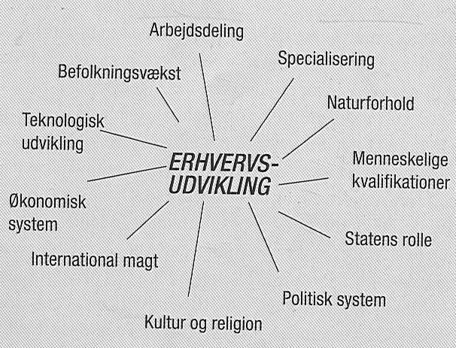
Ikke én men flere årsager til fattigdom

Slide 76
Opsamling ….

Slide 77
Opsamling på fødevareproblematikken
Paradoks: 8-900 mio. mennesker er under- eller fejlernærede - mens der er nok mad i verden til alle
Ulandenes ernæringsproblem:
under - og fejlernæring -> nedsat vækst fysisk og mentalt -> svækker ulandene udviklingspotentiale
Ilandenes ernæringsproblem :
for meget animalsk kost -> overvægt / livsstilssygdomme / diabetes
begge problemer har bl.a. baggrund i kostsammensætningen / landbrugsproduktionen i I- og ulande:
Kostsammensætning i forskellige lande afspejler landbrugsjord pr indbygger og produktionsmetoder
Når der er rigeligt med jord + moderne produktionsmetoder -> animalsk fødevareproduktion
Når der mangler jord eller moderne produktionsmetoder -> vegatabilsk fødevareproduktion

Slide 78
Den Grønne Revolution – succes og fiasko
Succes – stort befolkningspres -> intensivering af arealudnyttelsen
Regeringer (i Kina og Indien) giver økonomisk støtte (kapital) til landbruget til køb af gødning, pesticider og såsæd
Ikke økologisk bæredygtigt ☹ men sikrer fødevarer til befolkningen ☺
Fiasko – lille befolkningspres -> ingen intensivering af arealudnyttelsen
Regeringer (i mange afrikanske lande) giver ingen økonomisk støtte til landbruget
Mangler kapital til investering
Økologisk bæredygtigt … ☺ men utilstrækkelig fødevareproduktion ☹

Slide 79
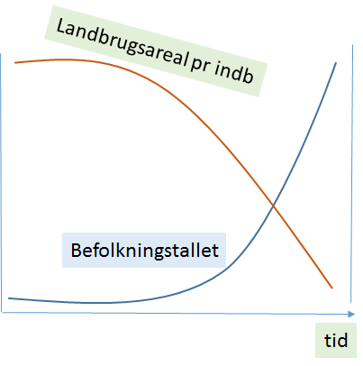
Befolkningstæthed (indb. pr km2)
 | 1950 | 2015 | 2050
Vesteuropa | 129 | 174 | 177
Sydøstasien | 37 | 141 | 175
Afrika syd for Sahara | 7 | 39 | 85
Den grønne Revolution - > overførsel af moderne landbrugsteknikker (nye kornsorter, gødning og pesticider + kunstvanding) til ulandene
specielt en succes i Indien / Asien , men ikke i Afrika
Forklaringen kan være at der er et mindre pres på jorden i Afrika end i Europa og Sydøstasien ( se tabel )
Landbrugspolitikken betydning:
EU landbrugspolitik = støtte til produktion og eksport -> stigende produktion -> eksport til ulandene ->
positivt: billige fødevarer til de fattige lande
negativt : udkonkurrerer lokale producenter / bønder
Landbrugspolitik i ulandene: beskatning af landbruget + priserne holdes kunstigt lave af hensyn til at sikre byernes fattige billige fødevarer + import af fødevarer fra EU + USA (billigt)

